Slide 1
Clean Arquitecture.
El código limpio es aquel código que está estructurado de forma compresible, que es claro en sus intenciones, fácil de leer, que es fácilmente mantenible y que está testeado.

Slide 2
Un poco de reflexión.
Vamos a plantear unas sencillas preguntas, sobre situaciones del día a día:
¿Pondríais en vuestra cocina el armario de la ropa?
¿Pondrías la ducha en la sala?
¿Tendríais la licuadora en la cama de tu cuarto?

Slide 3
Clean Architecture es un nombre popularizado por Robert Cecil Martin, conocido como “Uncle Bob” que se basa en la premisa de estructurar el código en capas contiguas, es decir, que solo tienen comunicación con las capas que están inmediatamente a sus lados. Basados en esta idea podemos encontrar artículos que hablan sobre Clean Architecture, Onion Architecture, Hexagonal Architecture, todas ellas tienen diferentes enfoques, pero comparten la idea de que cada nivel debe realizar sus propias tareas y se comunica únicamente con sus niveles inmediatamente contiguos.
Los niveles de los que se compone Clean Architecture son los siguientes:
UI: la interfaz de usuario propiamente dicha (html, xml, etc).
Presenters: clases que se subscriben a los eventos generados por la interfaz y que responden en consecuencia, también realizan el pintado de la información en la interfaz.
Use Cases: evaluación de reglas de negocio y tomas de decisiones.
Entities: modelo de datos de la aplicación, comunicación con servicios web, cache de datos.

Slide 4
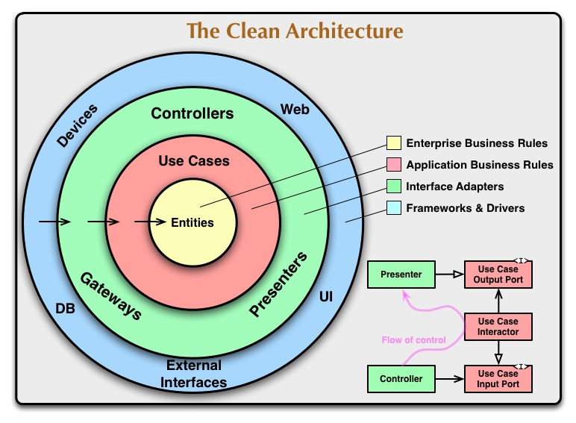

Slide 5
¿Sirve para todos los proyectos?
Pues destinado para una aplicación muy muy sencilla puede que no, pero para una empresa es extraño crear una aplicación sencilla.

Slide 6
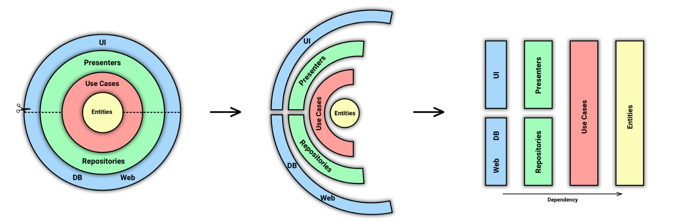

Slide 7
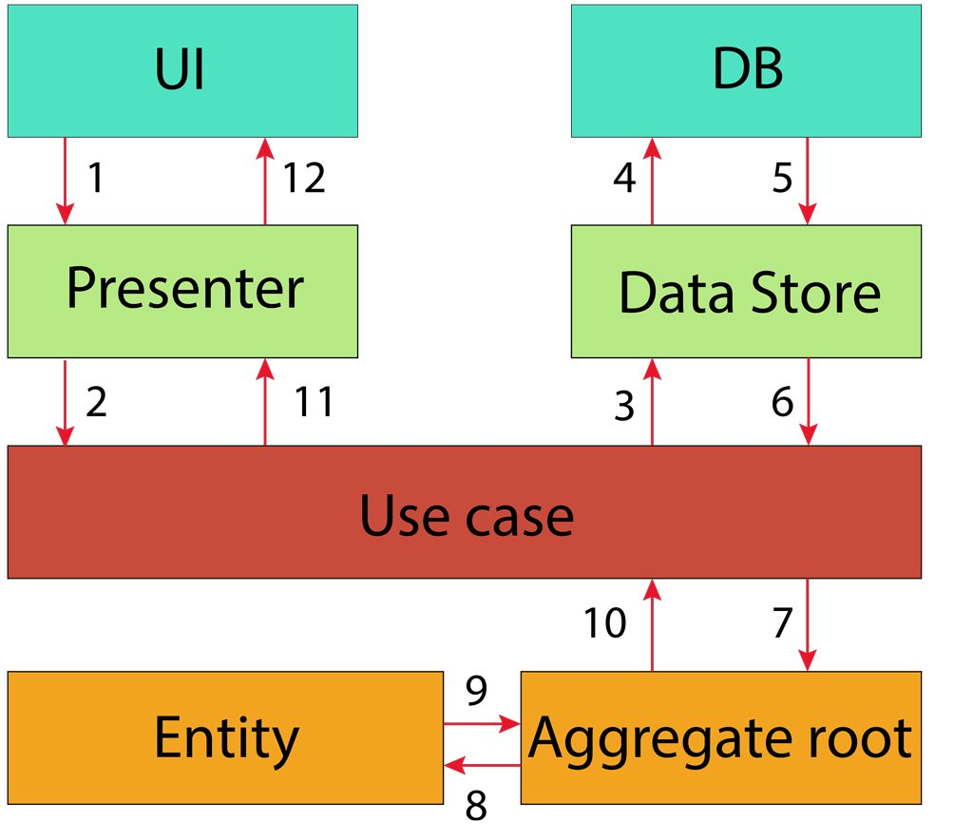
Flujo de datos en la arquitectura.

